Slide 1

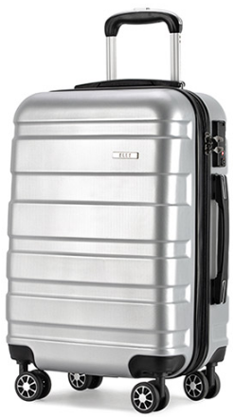
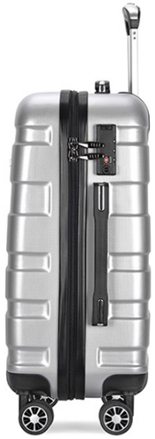
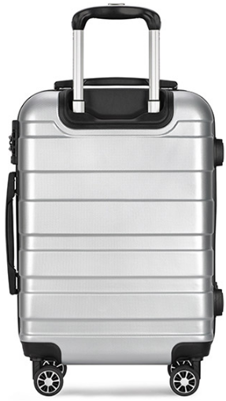
品 牌 ELLE/她
名 称 ELLE20寸商务休闲拉杆箱
产品型号 LGX-EL850120A
颜 色 银色
规格参数 350*230*550mm；2.7kg
材 质 ABS+PC
市 场 价 1299元
礼品公司供价 320元
税种类别 增值税
库 存 常备+生产
生产周期 60天
https://item.jd.com/24273627805.html

